Slide 1



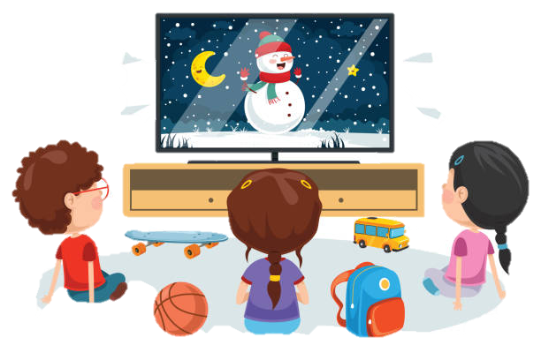



Thứ … ngày … tháng … năm 2022
Công nghệ
Bài 4: SỬ DỤNG MÁY THU HÌNH (tiết 3)

Slide 2


KHỞI ĐỘNG

Slide 3

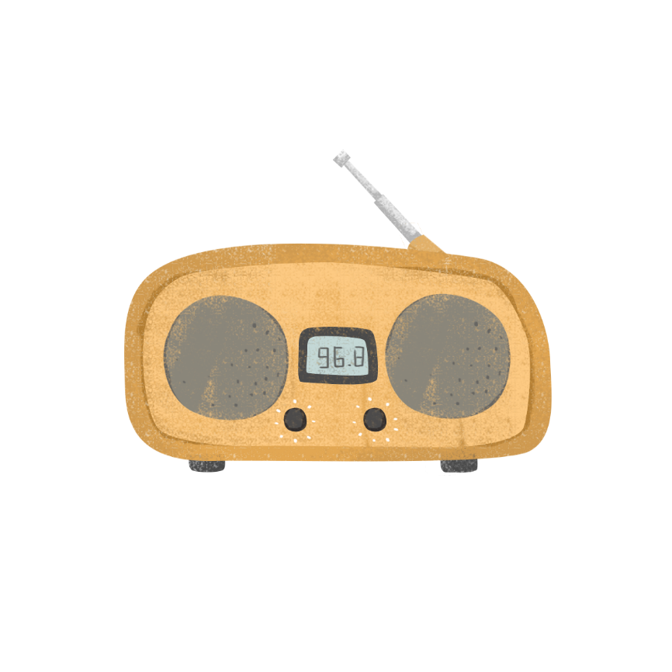
1
Biết một số chương trình truyền hình
2
Biết chia sẻ một số chương trình truyền hình em thích

Slide 4

KHÁM PHÁ

Slide 5

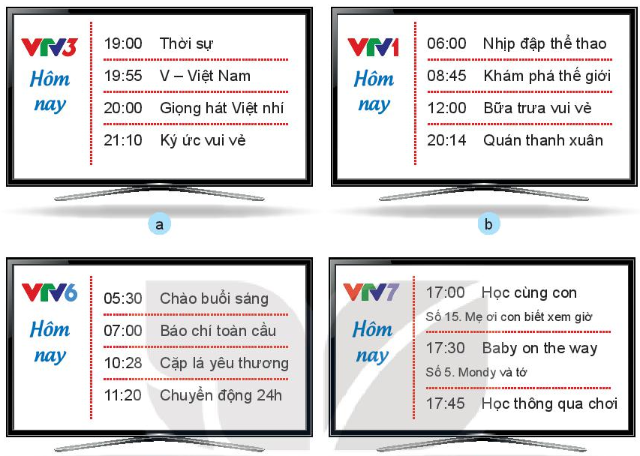

3. MỘT SỐ CHƯƠNG TRÌNH TRUYỀN HÌNH
Em hãy đọc thông tin trong hình 3 và cho biết tên chương trình truyền hình phù hợp với em.
Thảo luận nhóm

Slide 6
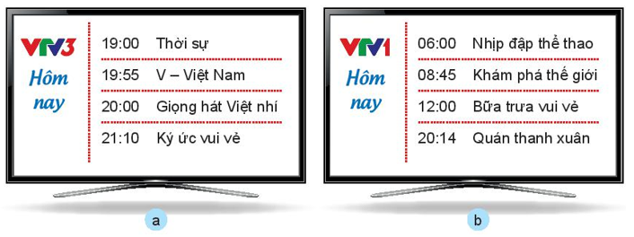

3. MỘT SỐ CHƯƠNG TRÌNH TRUYỀN HÌNH
Em hãy đọc thông tin trong hình 3 và cho biết tên chương trình truyền hình phù hợp với em.
Giọng hát Việt nhí
Bữa trưa vui vẻ

Slide 7
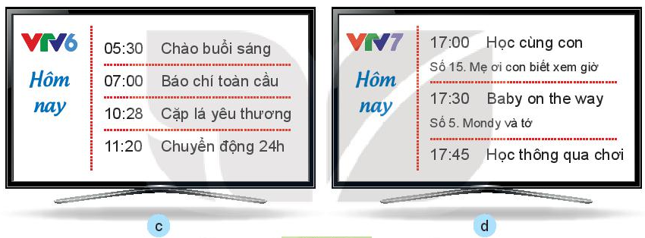
3. MỘT SỐ CHƯƠNG TRÌNH TRUYỀN HÌNH
Em hãy đọc thông tin trong hình 3 và cho biết tên chương trình truyền hình phù hợp với em.
Cặp lá yêu thương
Học cùng con,
Học thông
qua chơi

Slide 8




3. MỘT SỐ CHƯƠNG TRÌNH TRUYỀN HÌNH
Đài truyền hình phát nhiều kênh truyền hình khác nhau. Mỗi kênh truyền hình gồm nhiều chương trình truyền hình với nội dung đa dạng, phù hợp với nhiều lứa tuổi.
Bố mẹ em thường xem những chương trình truyền hình nào?
Những chương trình đó được phát song trên kênh nào?

Slide 9
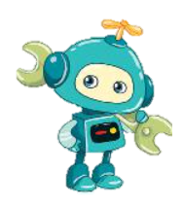

3. MỘT SỐ CHƯƠNG TRÌNH TRUYỀN HÌNH
Nói với bạn tên và nội dung chương trình truyền hình mà em thích.

Slide 10

Thực hành

Slide 11
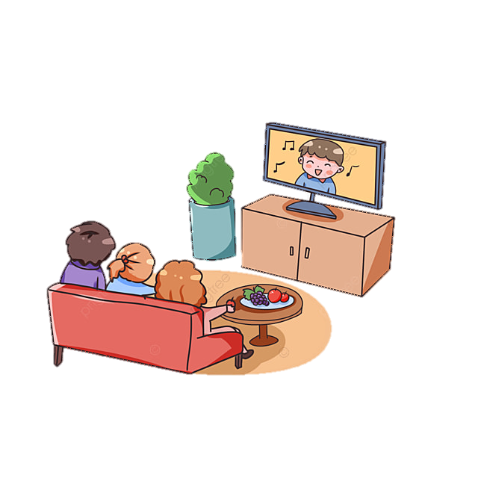

Em cùng bạn thảo luận và chọn chỗ ngồi xem
ti vi an toàn, đúng cách
Chỗ ngồi xem ti vi an toàn, đúng cách là:
Ngồi chính diện với màn hình ti vi.
Giữ khoảng cách an toàn theo khuyến cáo của nhà sản xuất.

Slide 12


VẬN DỤNG

Slide 13


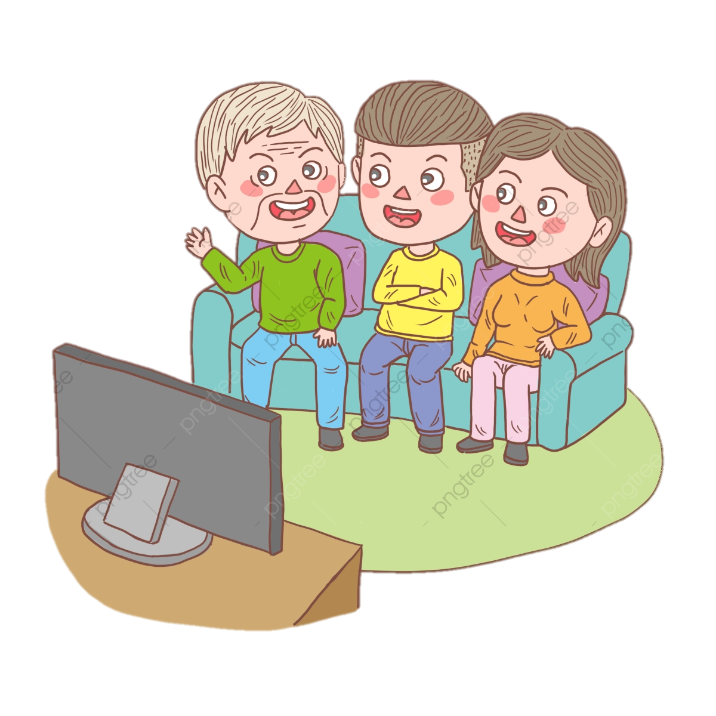
Em hãy:
Xin phép bố mẹ để thực hành chọn kênh, điều chỉnh được âm thanh của ti vi theo ý muốn.
Chia sẻ với người thân trong gia đình em về việc sử dụng ti vi đúng cách và an toàn.

Slide 14







HẸN GẶP LẠI CÁC EM
CỐ LÊN!

